Slide 1


Slide 2
Historia de la empresa
Marsans internacional es fundada en 1908 en la ciudad de Barcelona, Espania
Comienza siendo una empresa viajes y turismo minorista
Con los años comienza a expandirse por el mundo, fundando filiales
Llega a la Argentina y comienza a tener mucho éxito. Este llega a su pico maximo durante el periodo de convertibilidad
En los ultimos años, mas precisamente en el 2008, Marsans Argentina atraviesa una crisis, la cual pone en jaque su existencia

Slide 3
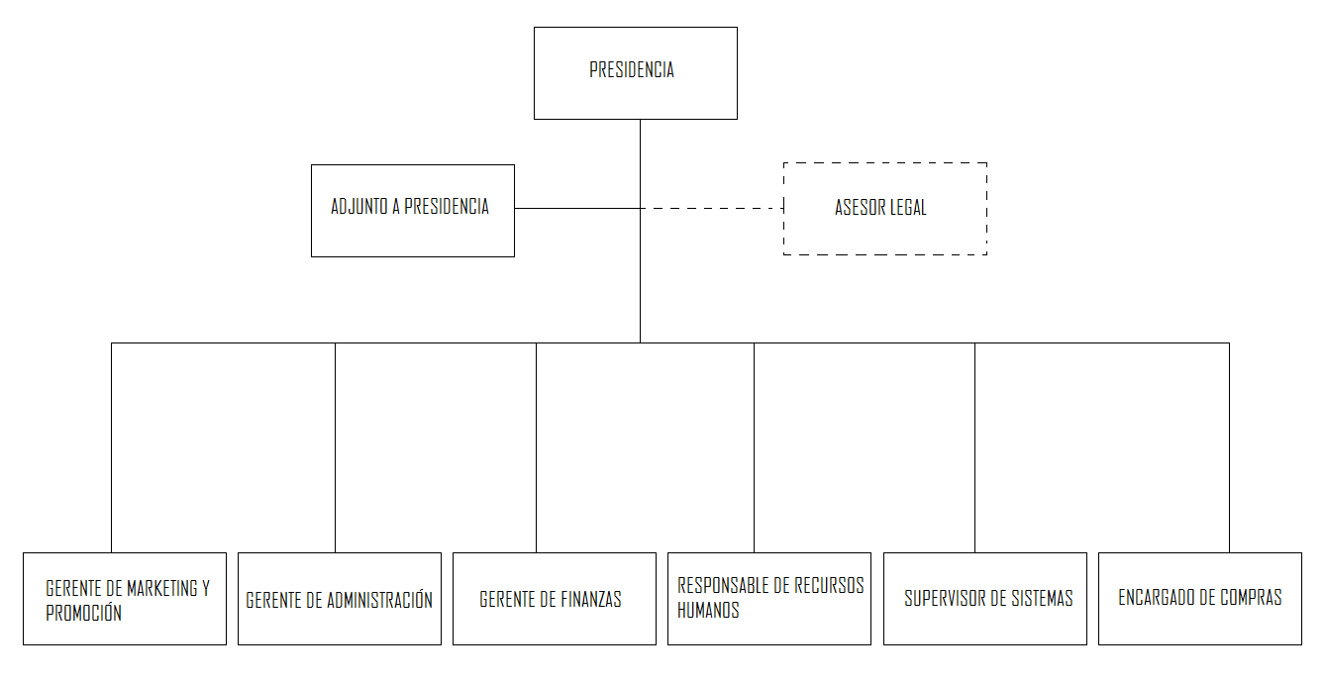
Organigrama Oficial

Slide 4
Problemas: Diseño y Cambio Organizacional
Necesidad de reestructuración
  Estrato dirigencial sobredimensionado
  Estructura inadecuada luego de importantes recortes de personal
  Incertidumbre de los empleados en cuanto a las funciones que deben desempeñar
Manejo departamental
  Falta de comunicación y colaboracion entre las distintas áreas y utilización de canales informales
  Falta de reestructuración luego de importantes recortes de personal
Falta de confianza en la Direccion General
  Falta de conducción y estrategia indefinida

Slide 5
Problemas: Ingenieria de Producto
Problemas para generar valor agregado
  No se utilizan los resultados de Investigaciones de Marketing.
  Falta de integración entre los trabajos de distintos departamentos
Malas inversiones comerciales
  Esfuerzos dispersos en demasiados productos
Falta de flexibilidad Frente a las fluctuaciones del mercado
  No se implementaron cambios en los productos ofrecidos a pesar de la crisis

Slide 6

Problemas: Marketing
Imagen comercial
  Mal concepto de la empresa luego del escándalo de Aerolíneas Argentinas

Slide 7
Problemas: Inestabilidad Financiera
Atraso en el pago de sueldos
  Disconformidad de los recursos
Despidos masivos para reducir costos
  Incertidumbre, falta de entusiasmo y responsabilidad

Slide 8
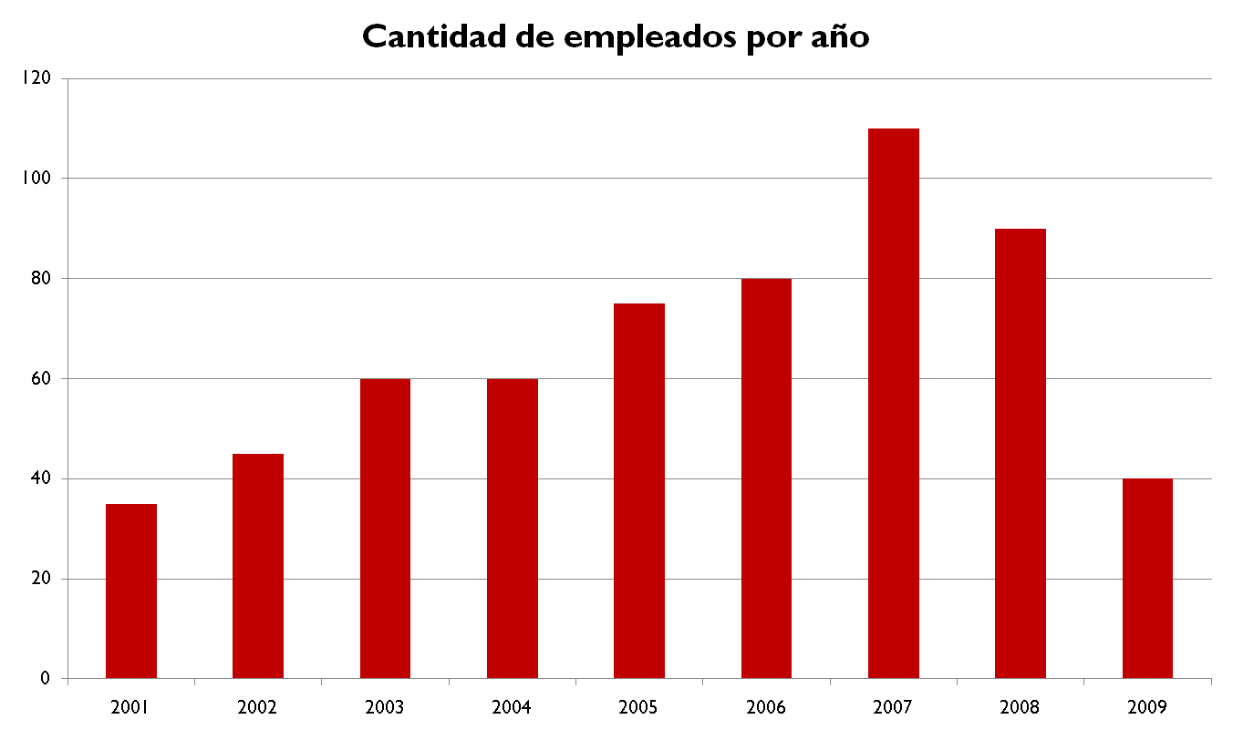
Problemas: Inestabilidad Financiera (II)

Slide 9
Propuestas de cambio
Problemas de diseño y cambio organizacional
  Fusión de la Gerencia de Finanzas y la de Administración en una que abarcaría las áreas de Recursos Humanos, Sistemas y Finanzas
  Creación de una Gerencia de Producto que abarque las áreas de Planificación y compras
  Creación de una Gerencia de Comercialización que nuclee el área de Marketing y Promoción y la de Ventas
  Creación de un Comité Directivo para mejorar el proceso de toma de decisiones

Slide 10
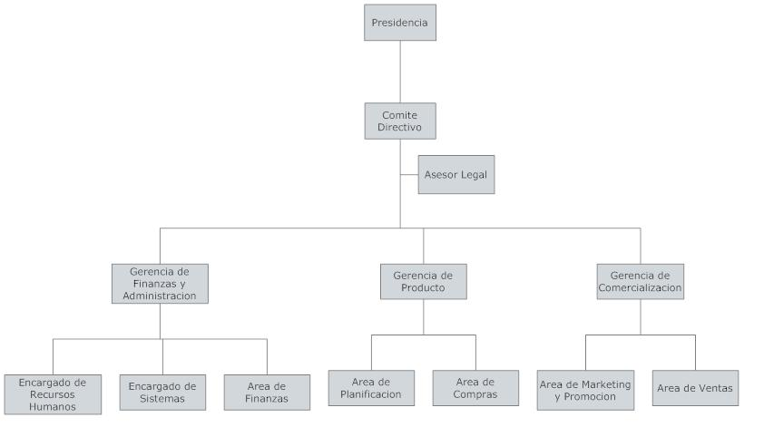
Organigrama propuesto

Slide 11
Propuestas de Cambio (II)
Ingeniería de Producto
  Gerencia de Comercialización que nuclea el área de Marketing y Promoción y la de Ventas permitiendo la integración de sus trabajos
  Análisis profundo de mercado para crear nuevos productos con salida
  Focalizar esfuerzos en pocos productos
Imagen Comercial
  Cambio de nombre

